Slide 1
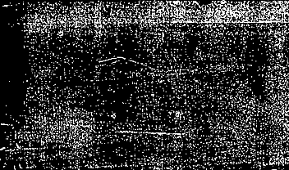

ПРЕЗЕНТАЦІЯ СТУДЕНТСЬКИХ РОБІТ З РИСУНКУ ТА ЖИВОПИСУ ГРУПИ СО.ОМ-22
Міністерство освіти і науки України
ДВНЗ Прикарпатський національний університет імені В. Стефаника
Навчально-науковий інститут мистецтв
Кафедра методики викладання образотворчого і декоративно - прикладного мистецтва та дизайну
Викладач: Сеник М.М.
Івано-Франківськ 2020

Slide 2
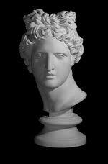
Рисунок гіпсової голови
Формат: А-2, Матеріали: папір, олівець

Slide 3
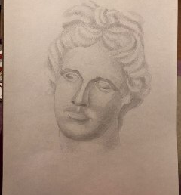
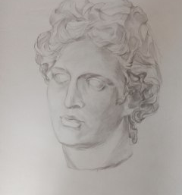
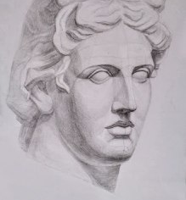
Скора Б.
Рабік А.
Дячук М.
Аполло́н, Феб (грец. Aπολλων Apollōn, Phoibos — осяйний, епітет — Агіей) — один із олімпійських богів, покровитель музики, віщування і лікування. Син Зевса й Лето, брат Артеміди, Ліка, батько Асклепія та Мілета, вчитель Орфея.

Slide 4
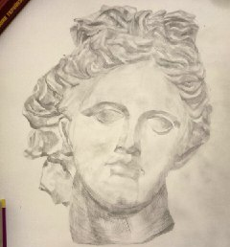
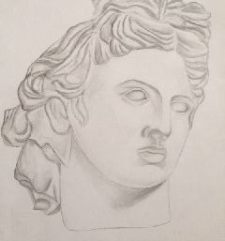
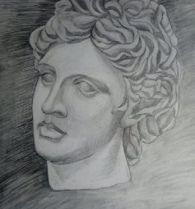
Дяків В.
Данилич Н.
Данищук А.
Аполлон вважався покровителем наук і мистецтв, особливо музики. Ліра є одним із його атрибутів. Але існує цікавий міф, згідно з яким, один із сатирів (істоти, у яких верхня частина тіла людська, а нижня — цапина) по імені Марсій досяг такої досконалості в грі на флейті, що наважився викликати Аполлона на музичний поєдинок. Бог прийняв виклик. Його гра на лірі так захопила всіх суддів, що вони одностайно віддали перемогу йому. Однак цього мстительному богу виявилося замало. Він наказав зловити нещасного сатира і живцем здерти з нього шкіру.

Slide 5
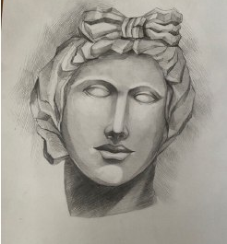
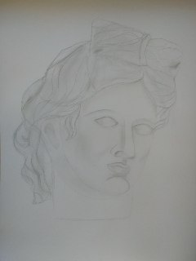
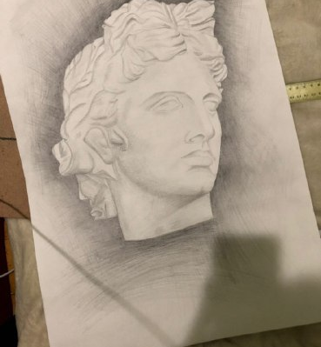
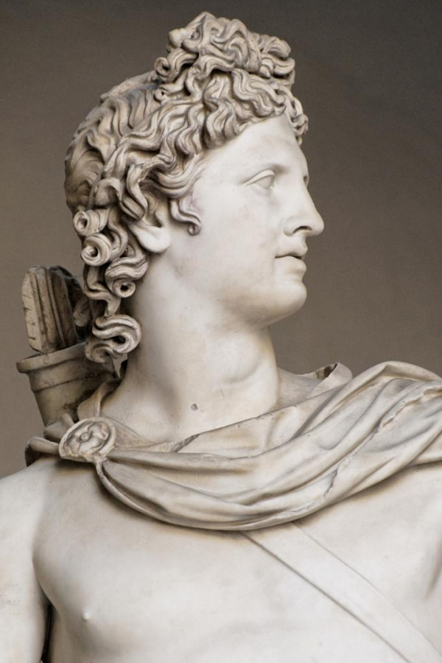

Войтович І.
Попич Л.
Складність грецької міфології часто проявляється в тому, що один і той же бог є джерелом бід, так і умиротворителем і заступником. Особливо помітна ця багатофункціональність у класичний період. Як випливає з його прізвиськ (Алексикакос, Акесий, Простат, Эпикурий, Апотропей, переводить як «отвратитель зла», «цілитель», «заступник», «попечитель» «отвратитель» відповідно), люди у важкій ситуації могли рассчитыывать на підтримку бога сонця.
Мателега О.

Slide 6
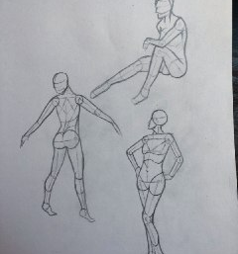
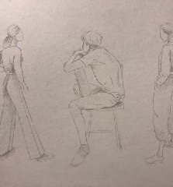
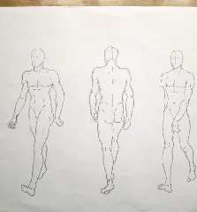
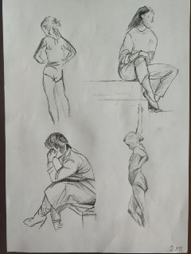
Замальовки й ескізи з натури фігури людини
Мателега О.
Скора Б.
Матеріали: папір (формат А3), олівці, туш, перо, лінер та інші графічні засоби
Данищук А.
Дячук М.

Slide 7

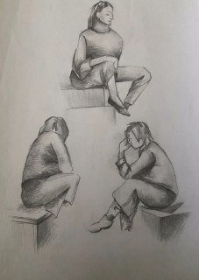
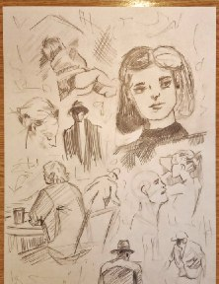
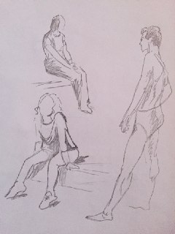
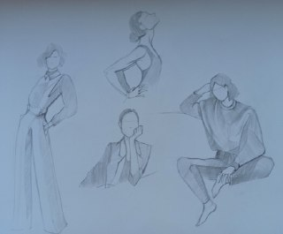
Виконання нарисів і зарисовок — постійне заняття для всіх, хто працюватиме над створенням костюма. Виконання нарису — процес творчий. У накиданні об'єм фігури переводиться в лінійне вираження, привчає до умовного вирішення малюнка. Виміри, пошук пропорцій часто робляться вже потім, після виконання нарису (для перевірки правильності знайдених пропорцій).
Войтович І.
Дяків В.
Замальовки й ескізи з натури фігури людини
Данилич Н.
Рабік А.

Slide 8
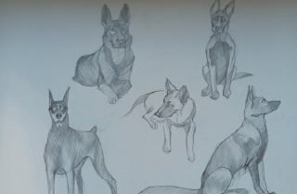
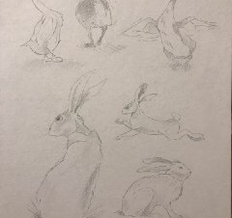
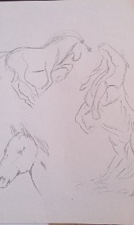
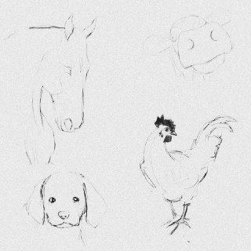
Замальовки домашніх тварин
Скора Б.
Рабік А.
Матеріали: папір (формат А3), олівці, туш, перо, лінер та інші графічні засоби
Мателега О.
Данилич Н.

Slide 9
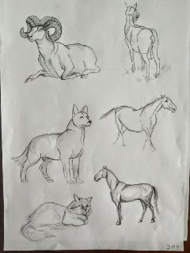
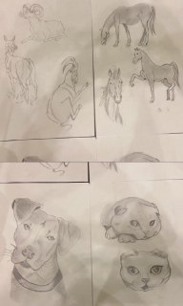
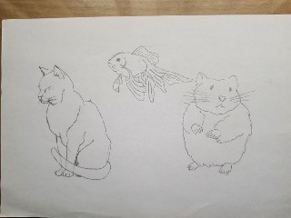
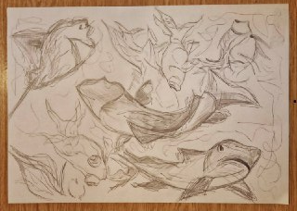
Замальовки домашніх тварин
Дячук М.
Войтович І.
Постійне виконання нарисів і зарисовок допомагає виробити| відчуття форми, ліній, що будують фігуру, здатність бачити і змальовувати форму тіла людини в різних рухах.
^{Дяків В.}
Данищук А.

Slide 10
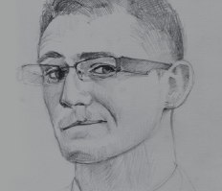
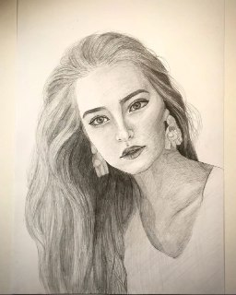
Портрет з натури. Швидкі замальовки зі зміною ракурсів
Дячук М.
Матеріали: папір (формат А3), олівці різної м’якості, сангіна, вугілля
Мателега О.

Slide 11
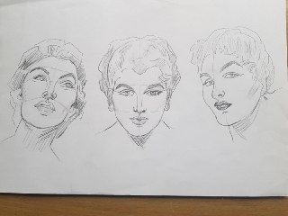
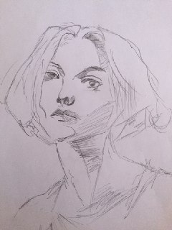
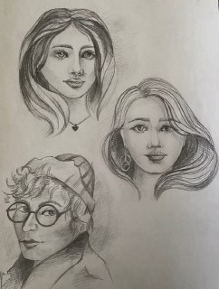
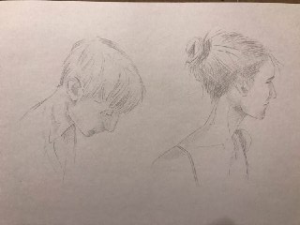
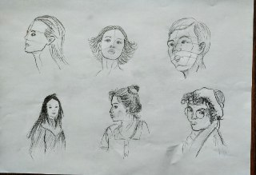
Данищук А.
Данилич Н.
Портрет з натури. Швидкі замальовки зі зміною ракурсів
Войтович І.
Дячук М.
Скора Б.

Slide 12
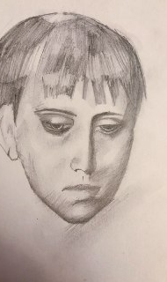
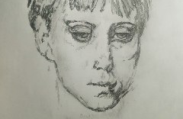
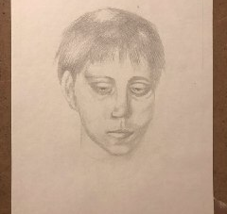
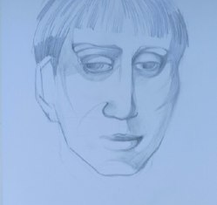
Копія портрета з підручника
Данищук А.
Матеріали: папір (формат А3), олівці різної м’якості, сангіна, вугілля
Мателега О.
Скора Б.
Рабік А.

Slide 13
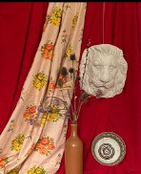
Аудиторний Натюрморт з гіпсовою маскою та драперією

Slide 14
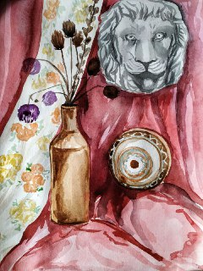
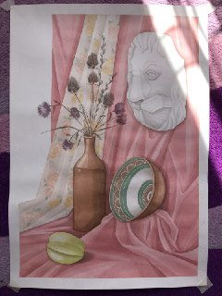
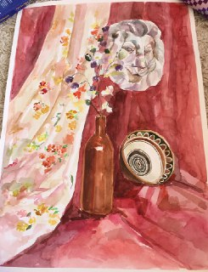
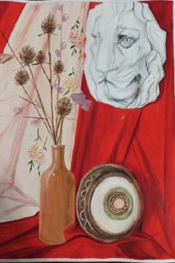
Дячук М.
Скора Б.
Данилич Н.
Рабік А.
Аудиторний Натюрморт з гіпсовою маскою та драперією

Slide 15
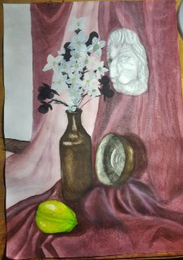
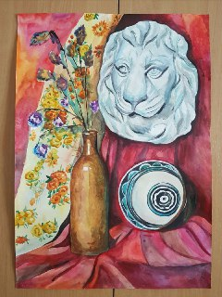
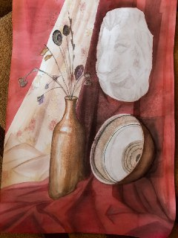
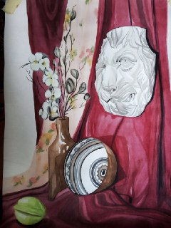
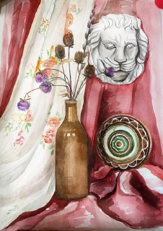
Матешко М.
Данищук А.
Мателега О.
Дяків В.
Войтович І.
Аудиторний Натюрморт з гіпсовою маскою та драперією

Slide 16
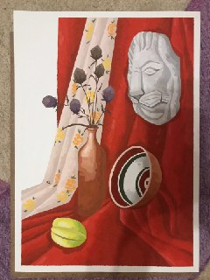



Натюрморт з гіпсовою маскою та драперією. Декоративне вирішення.
Матеріали: папір, картон, полотно(формат А2), акрил, гуаш, акварель, пастель, олія, за вибором студента.

Slide 17

Рабік А.
Скора Б.
Данищук А.
Мателега О.
Натюрморт з гіпсовою маскою та драперією. Декоративне вирішення.

Slide 18




Декоративне вирішення натюрморту
Данилич Н.
Войтович І.
Дячук М.
Матешко М.

Slide 19




Декоративне вирішення натюрморту
Войтович І.
Данилич Н.
Данищук А.
Дяків В.
Організація композиційного рішення. Вирішення декоративних завдань шляхом максимальної площинності зображення. Проблема трактування форм в декоративному натюрморті. Інтерпретація натуралістичних форм натюрморту у декоративні.Акцентування відмінності кольору, форми і фактур різних предметів для досягненняефекту декоративності в роботі.

Slide 20




Матешко М.
Продовження роботи з живопису
Мателега О.
Дячук М.
Матеріали: папір (формат 40х50), олівці, фарби: акварель, гуаш, кольоровий картон, папір, тканина, деревна стружка, комп’ютерна графіка.
Рабік А..

Slide 21


Декоративне вирішення натюрморту
Береза о.
Скора Б.

